Slide 1
・Visual Studio 2026 Community
・改造版DXライブラリ
・ゲーム作成用プロジェクト
のインストール方法
2026年4月版(学生Windows11ノートPC用)
※Visual Studio 2026 のダウンロードはMicrosoft Edge (Microsoft純正ブラウザ)
で行う必要があります。
※インストール前にノートPCのディスクの空き容量を25GB以上確保して下さい。
※快適にノートPCを使いたい場合，VS2026をインストールした後の状態で，ディスク
の10%以上の空き容量を維持することをおすすめします。PCはディスクの空き容量が
少なくなると全体的にPCの動作が緩慢になってしまいます。

Slide 2
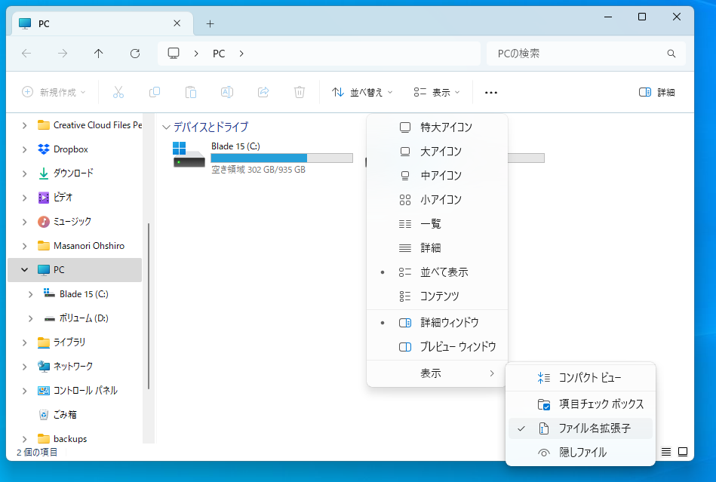
1. Visual Studio 2026 のインストール方法
まず、Windowsのエクスプローラーの表示で、ファイルの種類を表す
拡張子を表示するように設定しておこう(下図)。
・エクスプローラーのウインドウの上部にある「表示」
の右隣のｖ印をクリックしてメニューを表示する。
・表示されたメニューの一番下の「表示」を選んで、
サブメニューを引き出す。
・サブメニューの「ファイル名拡張子」を選んでチェックを
入れる。
※開発者になりたいなら、ファイル名拡張子は常に表示して
おくように設定しておくのを勧めます。

Slide 3
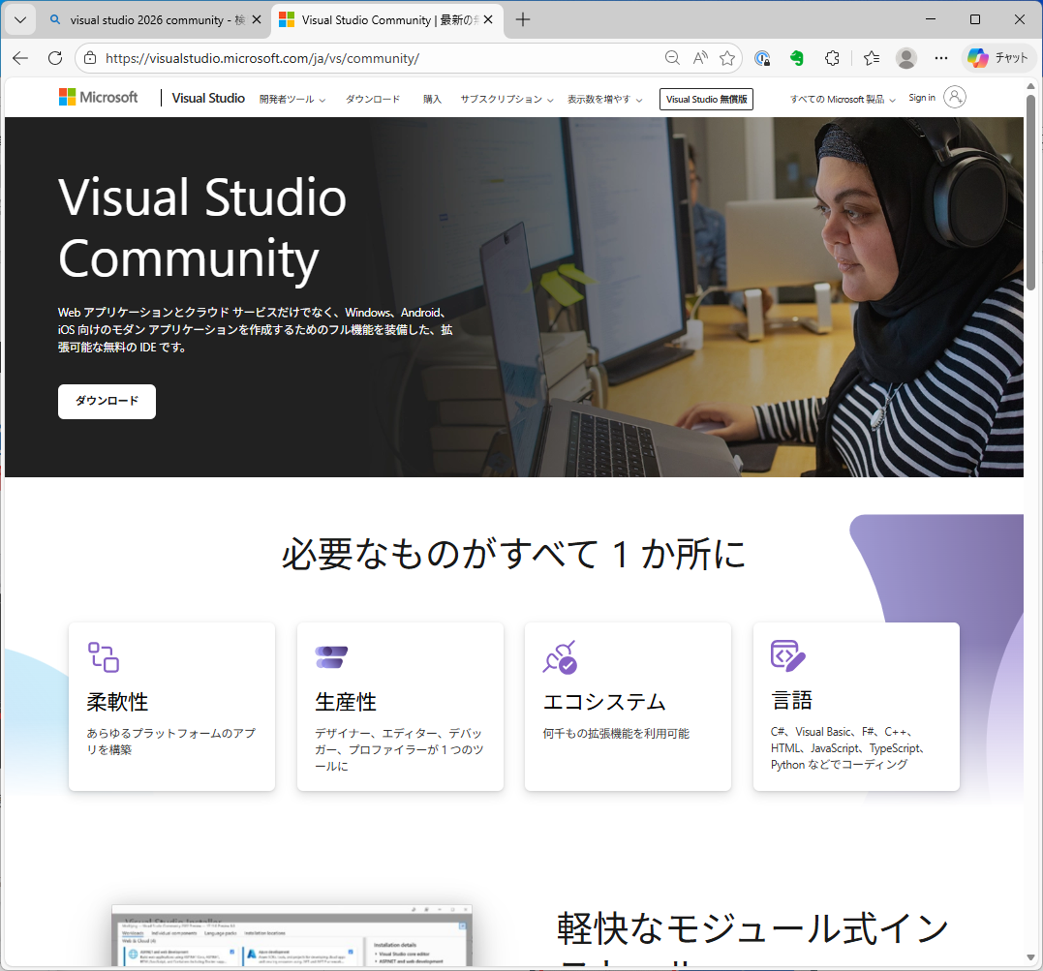

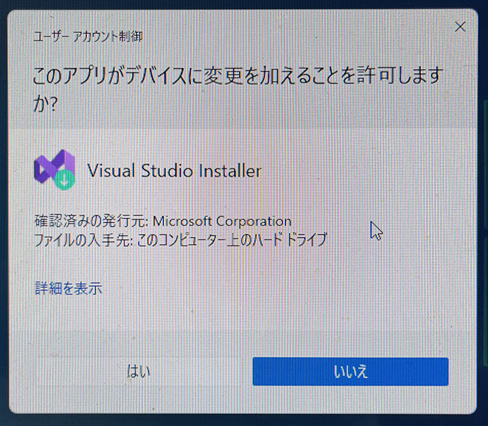
1. Visual Studio 2026 のインストール方法
https://visualstudio.microsoft.com/ja/vs/community/ (下図)
にMicrosoft Edgeでアクセスする。
がダウンロードされる。ので、ダウンロードが終了したら
これをダブルクリックで起動する。
左図の様なウインドウが
表示されたら「はい」を
クリック
（次のスライドに続く）。

Slide 4
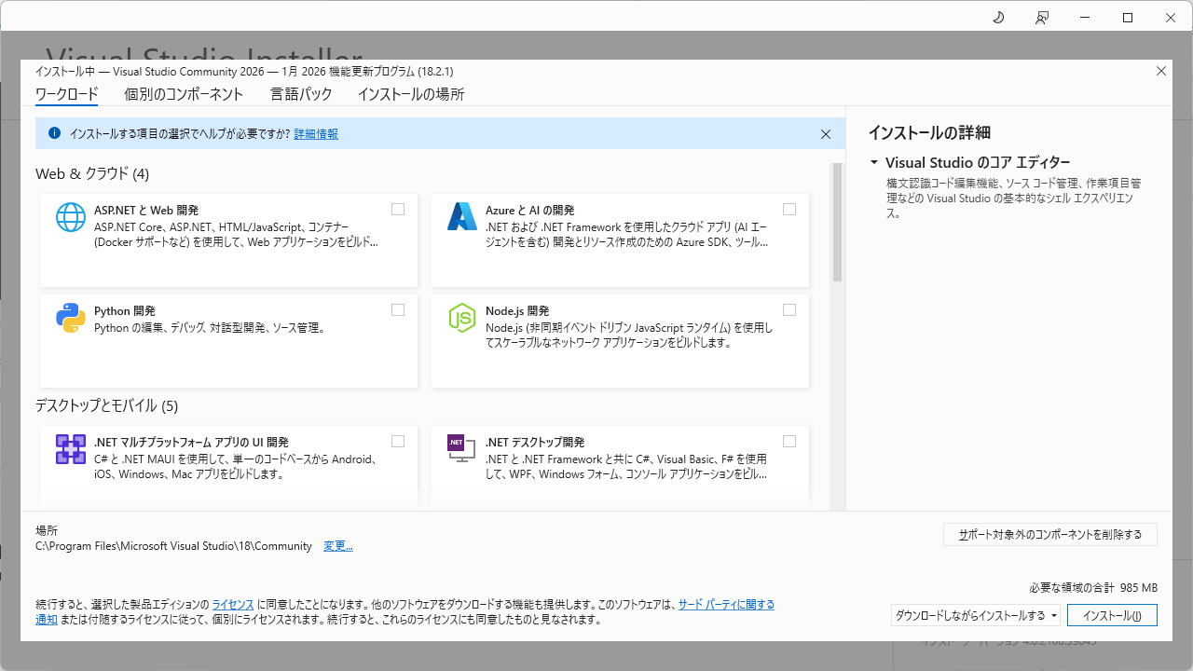
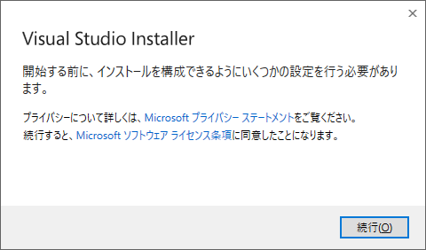
1. Visual Studio 2026 のインストール方法
インストーラーのダウンロードとインストールが始まり，
それが終わると，インストーラーが起動して，
以下の様にインストールするコンポーネントの種類を
指定するウインドウが表示される(次のスライドへ続く)。
下図の様なウインドウが表示
されたら「続行」をクリック

Slide 5
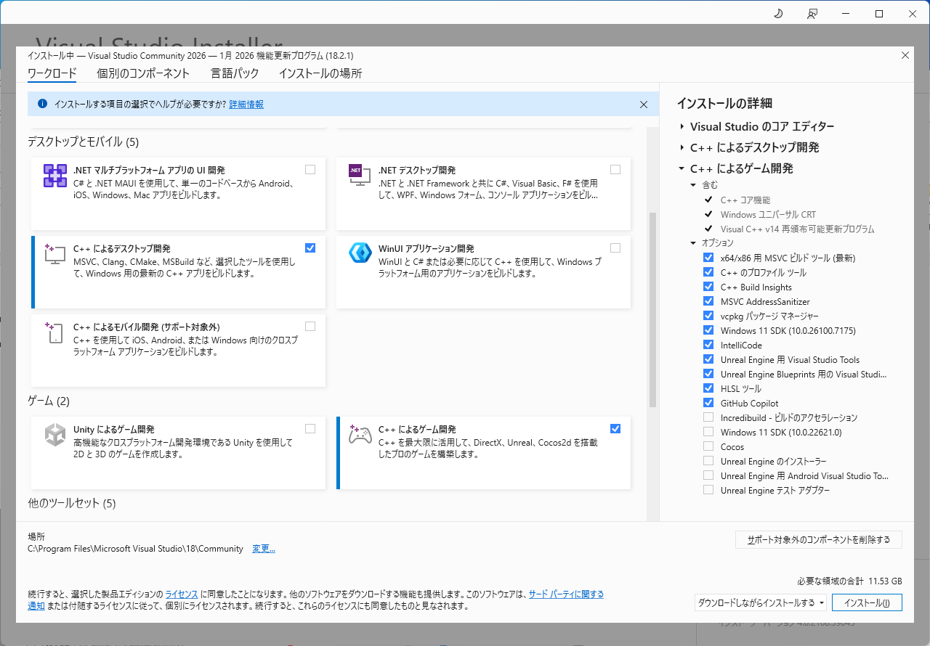
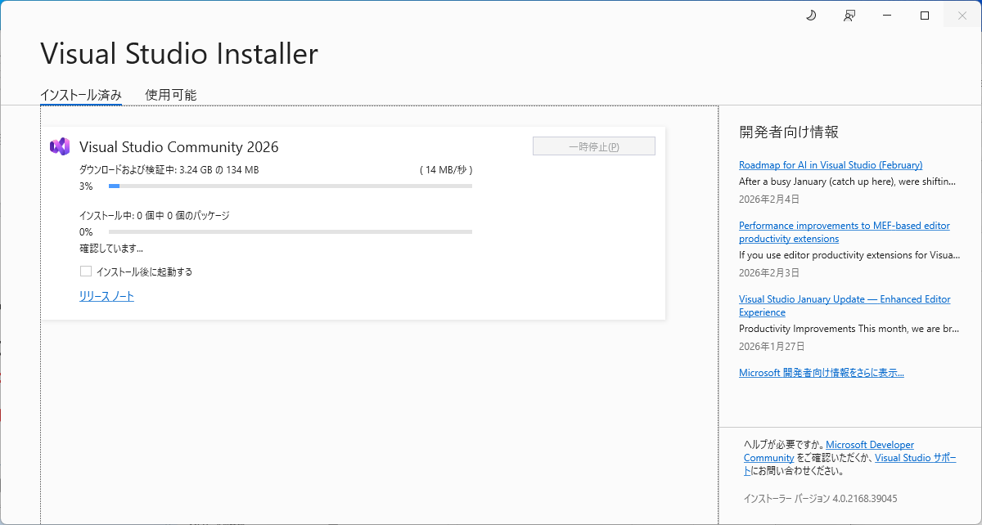
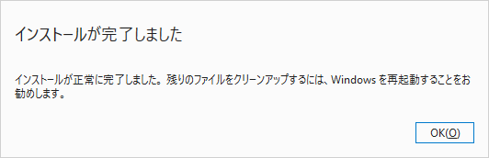
1. Visual Studio 2026 のインストール方法
・インストールするコンポーネントを選択する。授業に必要なのは
「デスクトップとモバイル」の「C++によるデスクトップ開発」
「ゲーム」の「C++によるゲーム開発」
の2つ(合計で約11.89GB)。※コンポーネントは後から追加・削除できる
インストールが始まる
確認
チェック
確認
チェック
インストールが終わったらOKボタンをクリック。
インストーラープログラムもウインドウの右上の「×」アイコンをクリックして終わらせておこう。
クリック

Slide 6
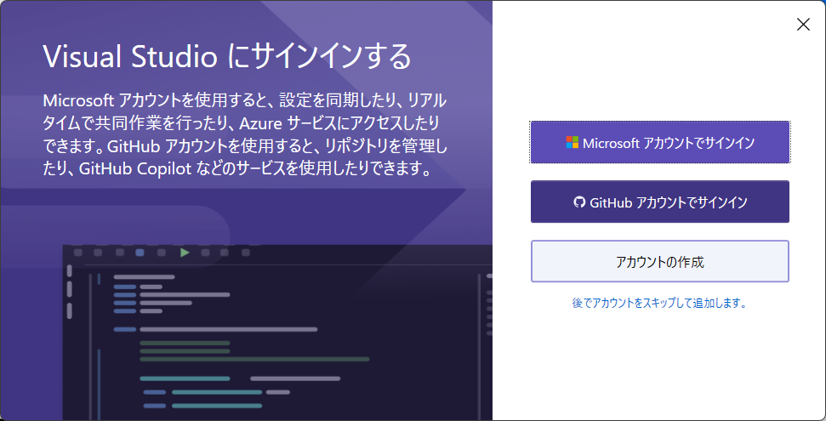
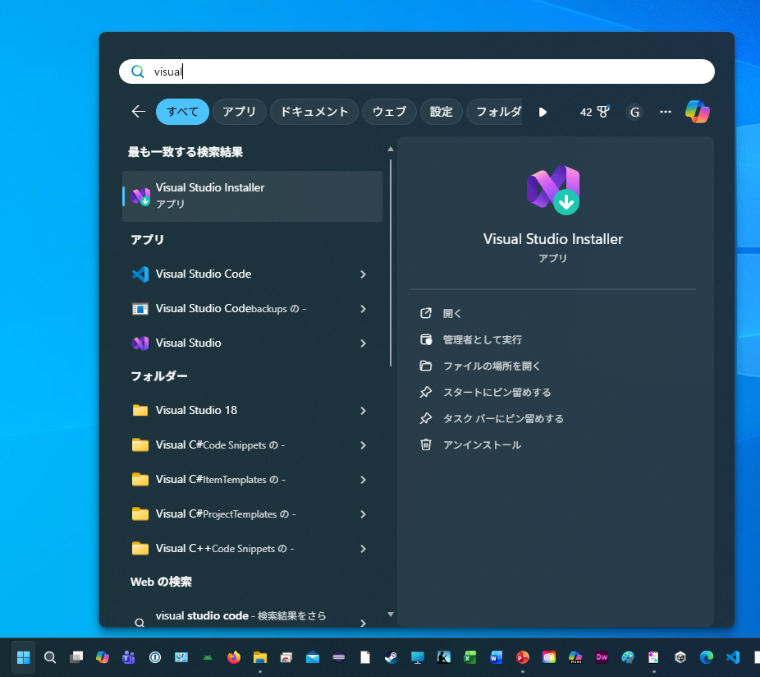
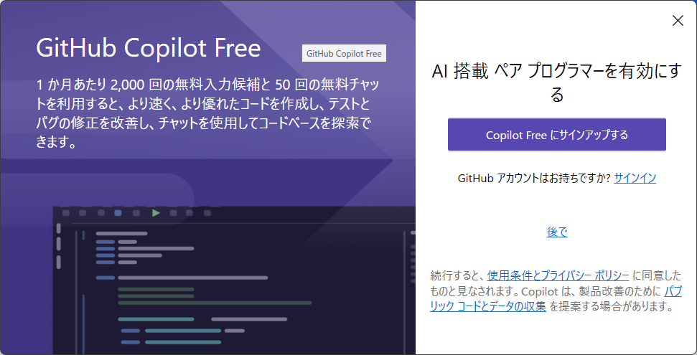
1. Visual Studio 2026 のインストール方法
・インストールしたVisual Studio 2026 を起動してみる。
サインインを求められたら、「Microsoftアカウントでサインイン」をクリック、大学のメールアドレスとパスワード(または新規作成したマイクロソフトアカウント)でサインインする。
左下のアイコンからメニュー(通称スタートメニュー)を表示して、検索
欄に visual と入力し、検索結果に表れた Visual Studio をダブルクリックで起動する。
②visual と入力
クリックしてサインイン
③検索結果に表れた
Visual Studio
をダブルクリック
で起動。
以下の様に表示されたら取りあえず「後で」をクリック。
①スタートメニューを開く
クリック
次のスライド
に続く。

Slide 7
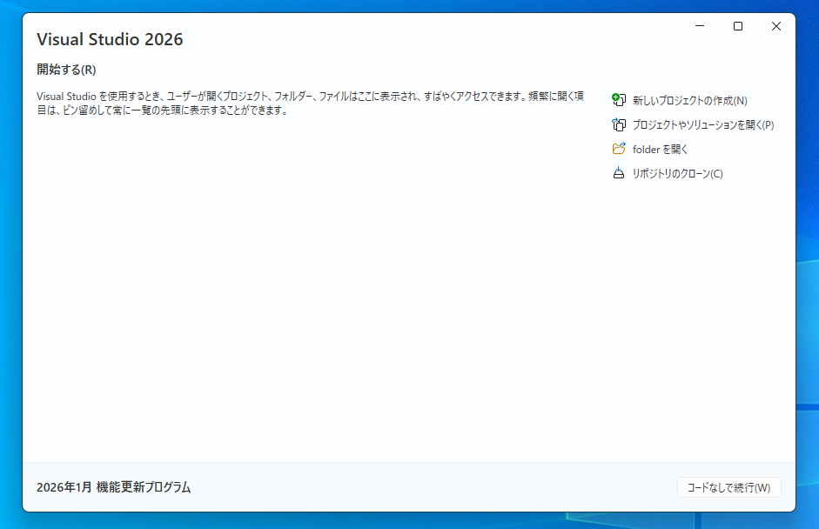
1. Visual Studio 2026 のインストール方法
・インストールしたVisual Studio 2026 を起動してみる。
以下の様に表示されたら、Visual Studio 2026 のインストールに成功。
とりあえず Visual Studio を終了させるには、右上の「×」をクリックすれば良い。
◆次は、改造版DXライブラリのインストールです。

Slide 8
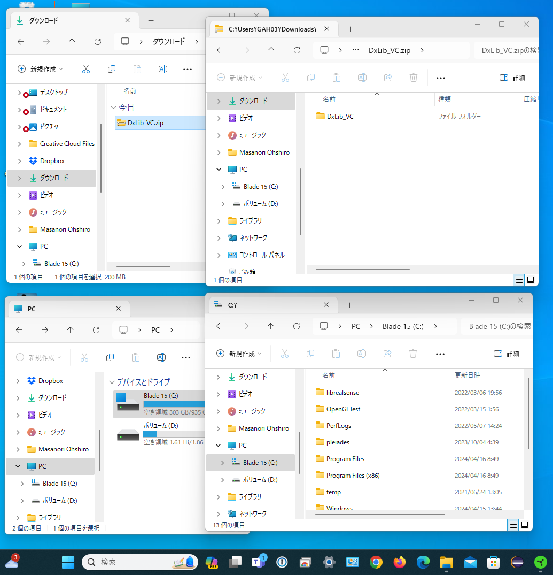
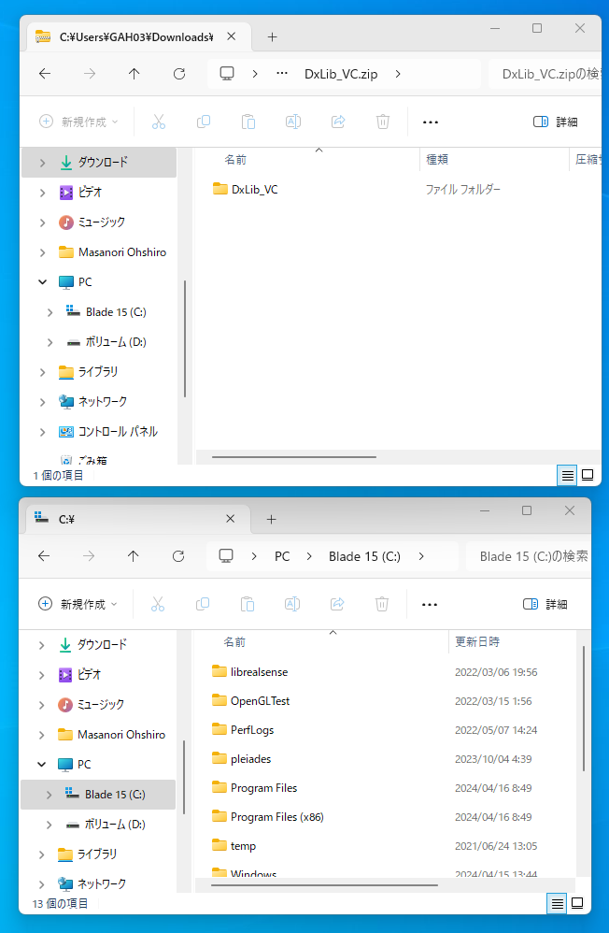
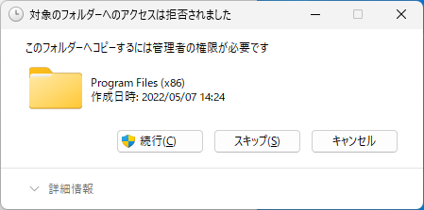
2. 授業用改造版DXライブラリのインストール
・改造版DXライブラリは http://www.ohshiro.tuis.ac.jp/~ohshiro/gamesoft/DxLib_VC.zip
からのダウンロードする。そして、ダウンロードした「DxLib_VC.zip」ファイルの中にある
「DxLib_VC」フォルダを「C:\Program Files (x86)」フォルダ内へコピーする。
①ダウンロードした 「DxLib_VC.zip」 を開き、「DxLib_VC」フォルダを表示する。
②別ウインドウで「PC」→「Cドライブ」→「Program Files (x86)」フォルダを表示する。
③「DxLib_VC」フォルダを、Cドライブ直下の
「Program Files (x86)」フォルダ内へコピー。
①ダウンロード
したzipファイ
ルをダブルク
リックで開く。
開いたウインドウ内に「DXLib_VC」
フォルダが見えている。
このウインドウは
開いたままにして
おく。
④管理者権限が必要だと言わ
れるので、「続行」をクリ
ックする。
「DxLib_VC」フォルダをつまん
で「Program Files (x86)」
フォルダの上で離す。
②新しいウインドウで
「PC」をクリック。
表示された「Cドライ
ブ」を開く。
クリック
開いたウインドウ内に「Program Files (x86)」
フォルダが見えている。

Slide 9
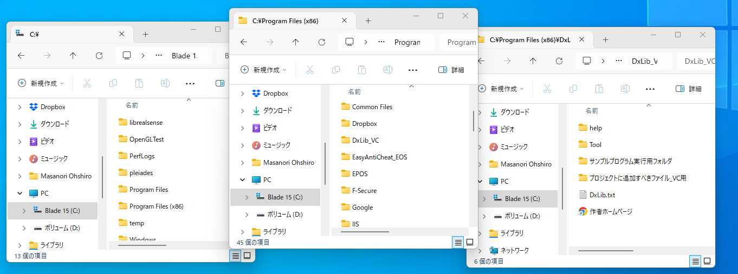
2. 授業用改造版DXライブラリのインストール
・正しい位置に「DxLib_VC」フォルダを置けたか確認する。
正しい位置に配置できているなら、
C:\Program Files (x86)\DxLib_VC\プロジェクトに追加すべきファイル_VC用
というフォルダ構成になっているはずなので、これを確認する。
①Cドライブ直下の「Program Files (x86)」フォルダを開く。②開いたフォルダの中にある「DxLib_VC」フォルダをさらに開く。
③開いたフォルダに「プロジェクトに追加すべきファイル_VC用」というフォルダが存在していればOK。
②「DxLib_VC」
フォルダを開く。
①「Program Files (x86)」
フォルダを開く。
③「プロジェクトに追加すべきファイル＿VC用」
フォルダが存在していることを確認する。

Slide 10
3. VisualStudioと改造版DXライブラリの動作確認
・http://www.ohshiro.tuis.ac.jp/~ohshiro/gamesoft/game00.html
に書かれている手順を実行して、
・ゲーム作成用プロジェクトのダウンロード
・動作確認
を行う。
うまく動けばインストールは終了です。
※今後，「ゲームプログラミングa」でゲーム用のプログラムを作成・動作させる場合は
このゲーム用のプロジェクトを使い回します。

